Slide 1
Проект в первой младшей группе «Наши игрушки»
Выполнили воспитатели
Савицкая А.М.
Шманова К.В.

Slide 2
Тип проекта: исследовательско – творческий Вид проекта: краткосрочный (14 дней) Участники проекта: дети 2-3 лет, воспитатели, родители воспитанников.
Цели проекта:
1. создание условий для формирования у детей целостной картины мира через познавательно-исследовательскую деятельность
2. Теоретически и экспериментально обосновать педагогические условия, обеспечивающие в своей совокупности успешность развития эмоциональной отзывчивости у детей раннего возраста в процессе формирования познавательной активности к игрушкам.
3. накапливать и обогащать эмоциональный опыт, развивать речь, обогащать словарь.
4. Развивать наглядно - действенное мышление, стимулировать поиск новых способов решения практических задач при помощи различных предметов (игрушек, предметов быта).

Slide 3
Этапы реализации проекта:
I. Подготовительный этап:
1. Определение педагогами темы, целей и задач, содержание проекта, прогнозирование результата.
2. Изучить психолого-педагогическую литературу на тему:
“Особенности развития предметно-отобразительной игры детей младшего возраста”.
3. Подбор игрушек.
4. Беседа - консультация с родителями на тему: «Как я играю дома».

Slide 4
Наши любимые игрушки.

Slide 5
Купание куклы Кати.

Slide 7
Инсценировки по стихам А.Барто из цикла «Игрушки». «Кораблик»

Slide 8
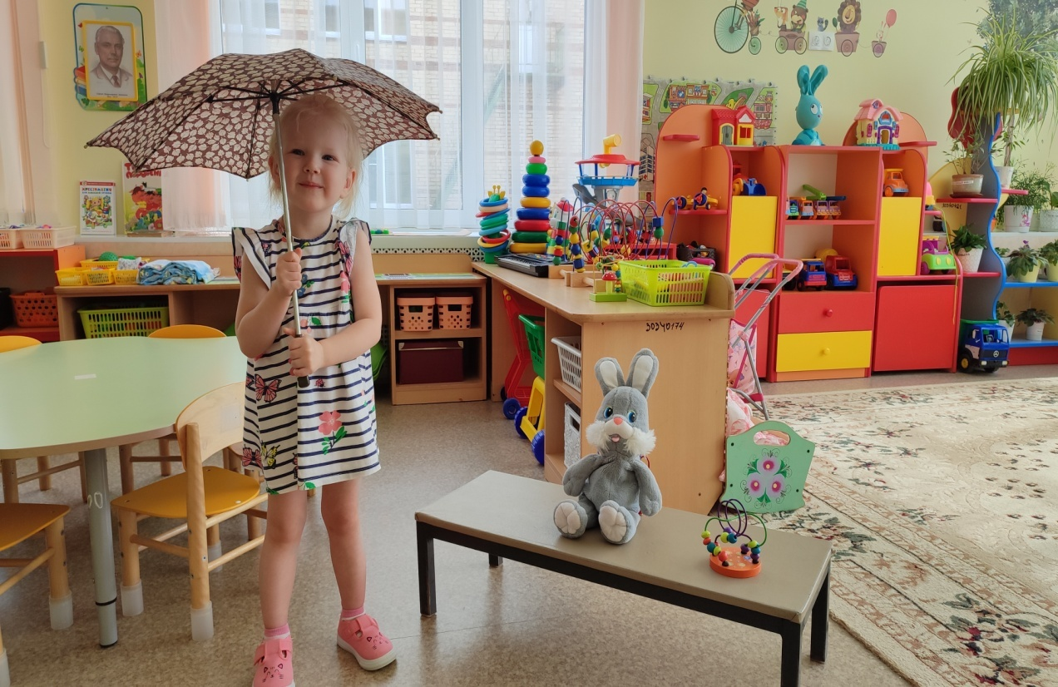
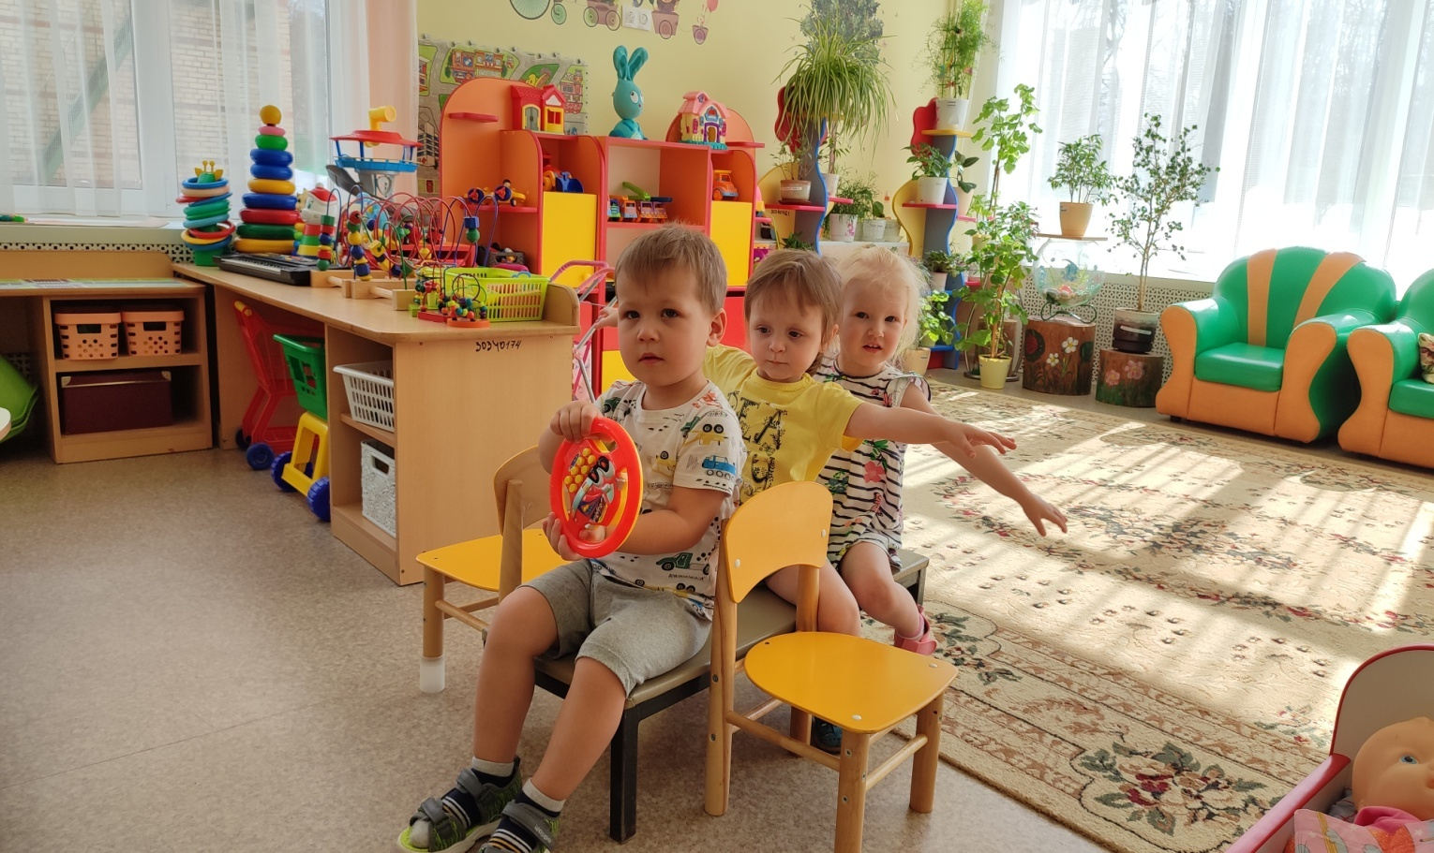
«Зайка» «Самолёт»

Slide 9
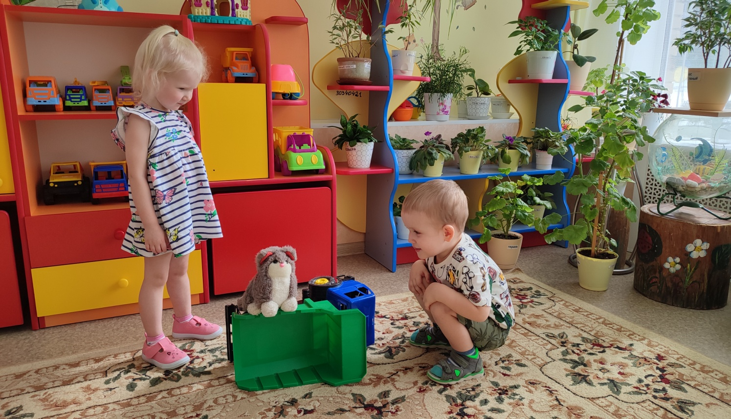
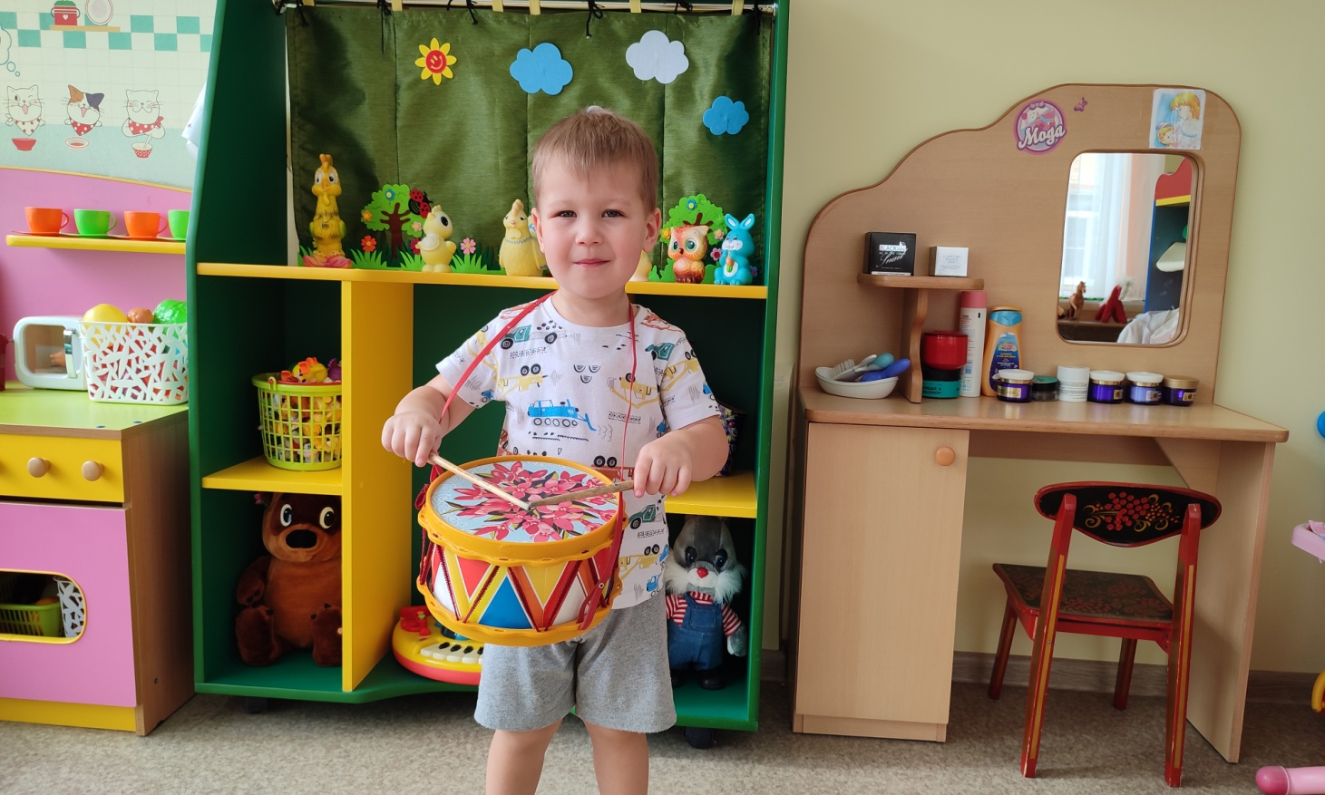
«Грузовик» «Барабан»

Slide 10
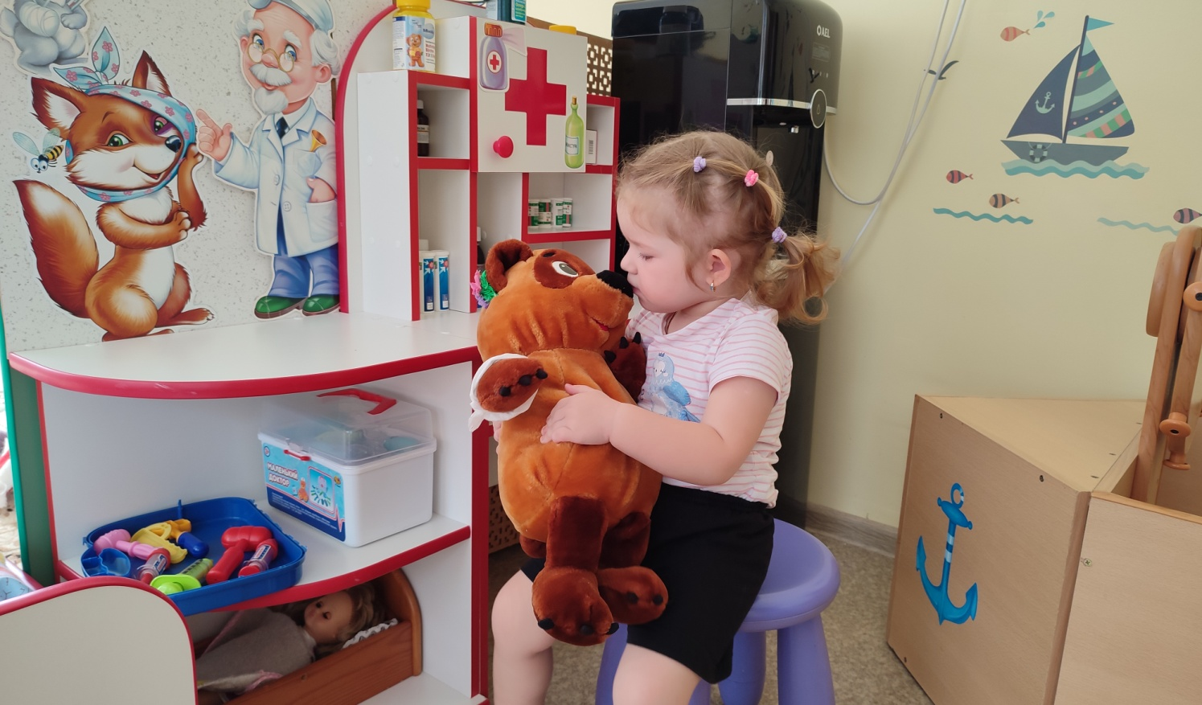
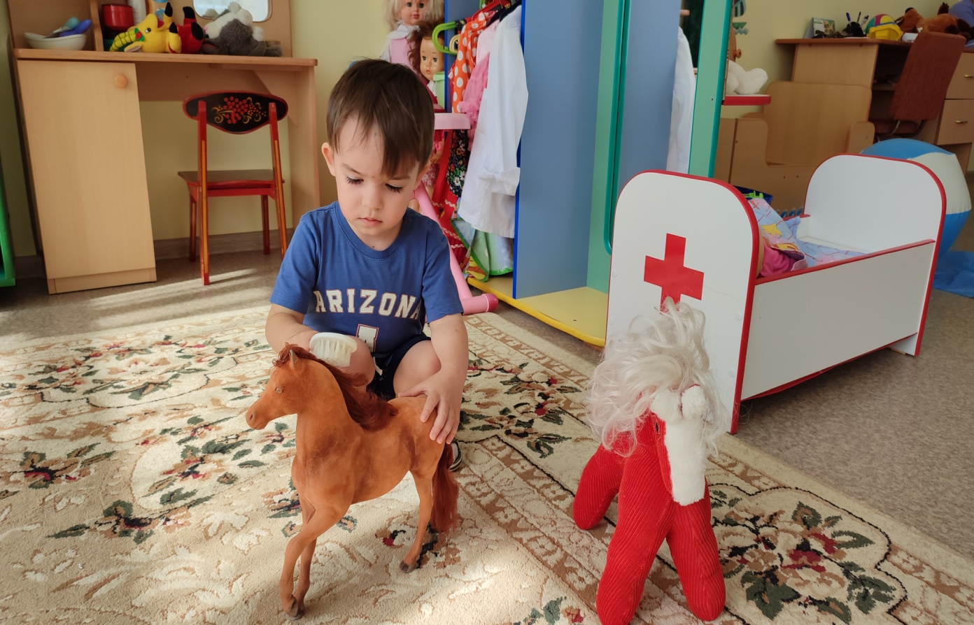
«Мишка» «Лошадка»

Slide 11
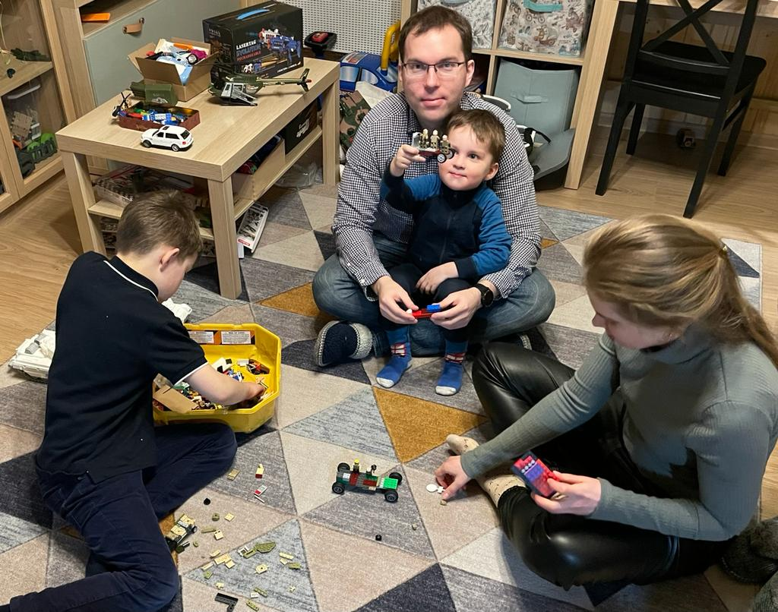
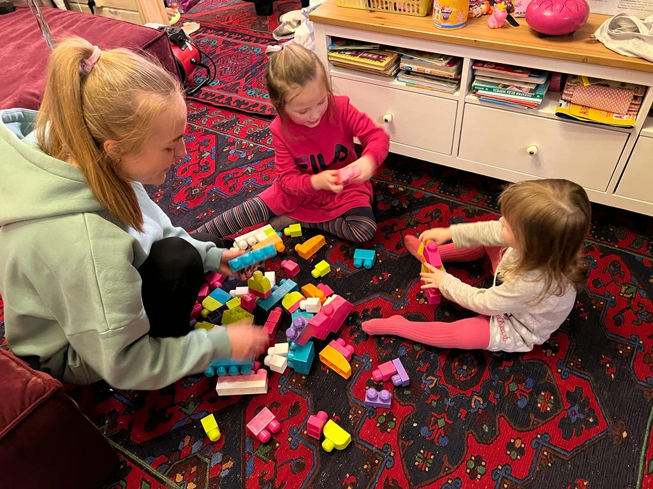
Работа с родителями. Фото – выставка «Играем всей семьёй»

Slide 12
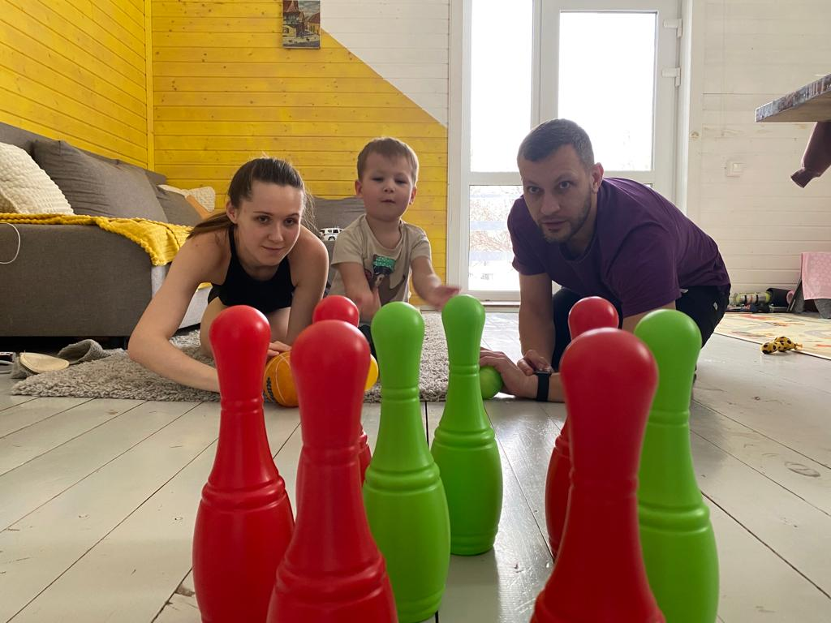
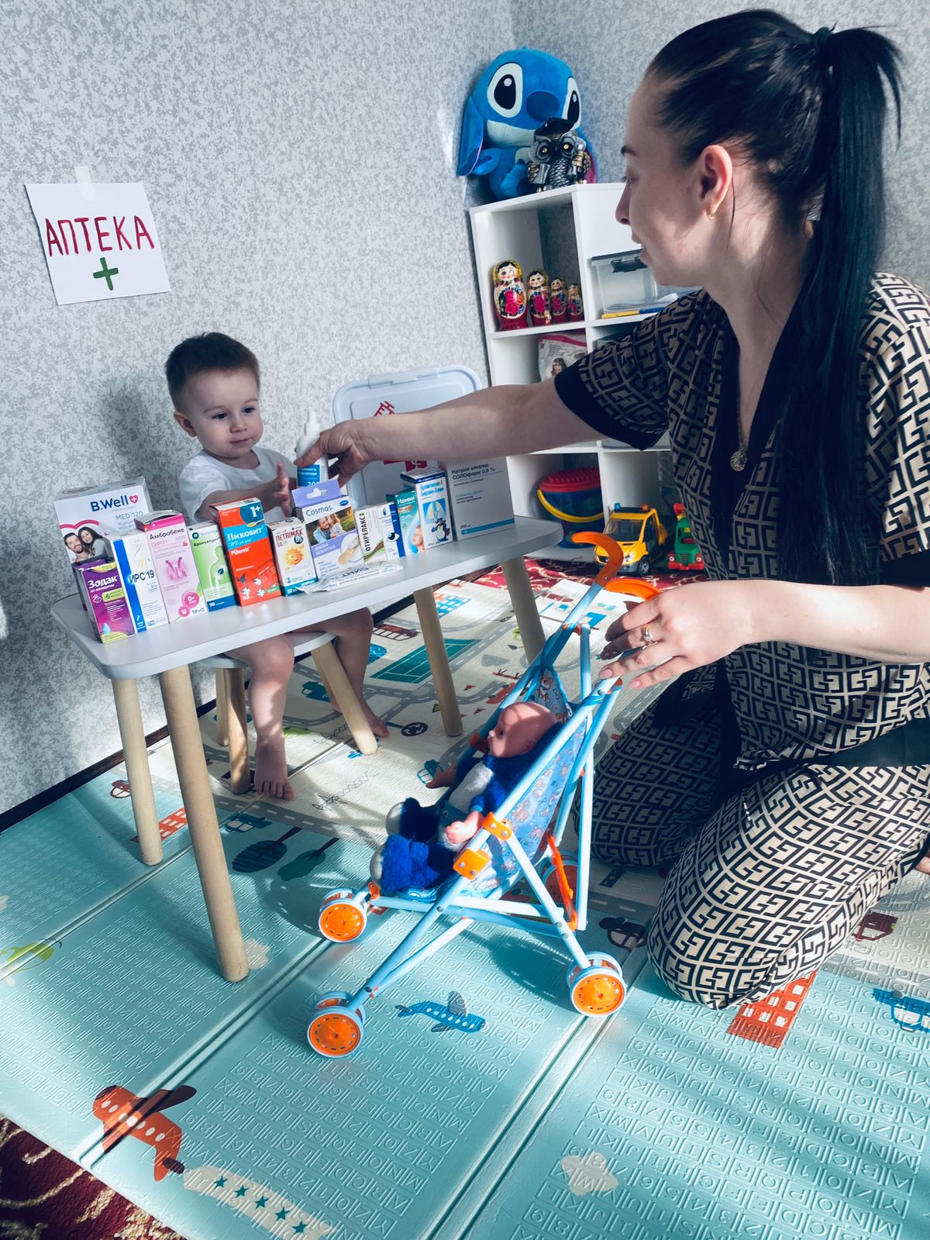

Slide 13
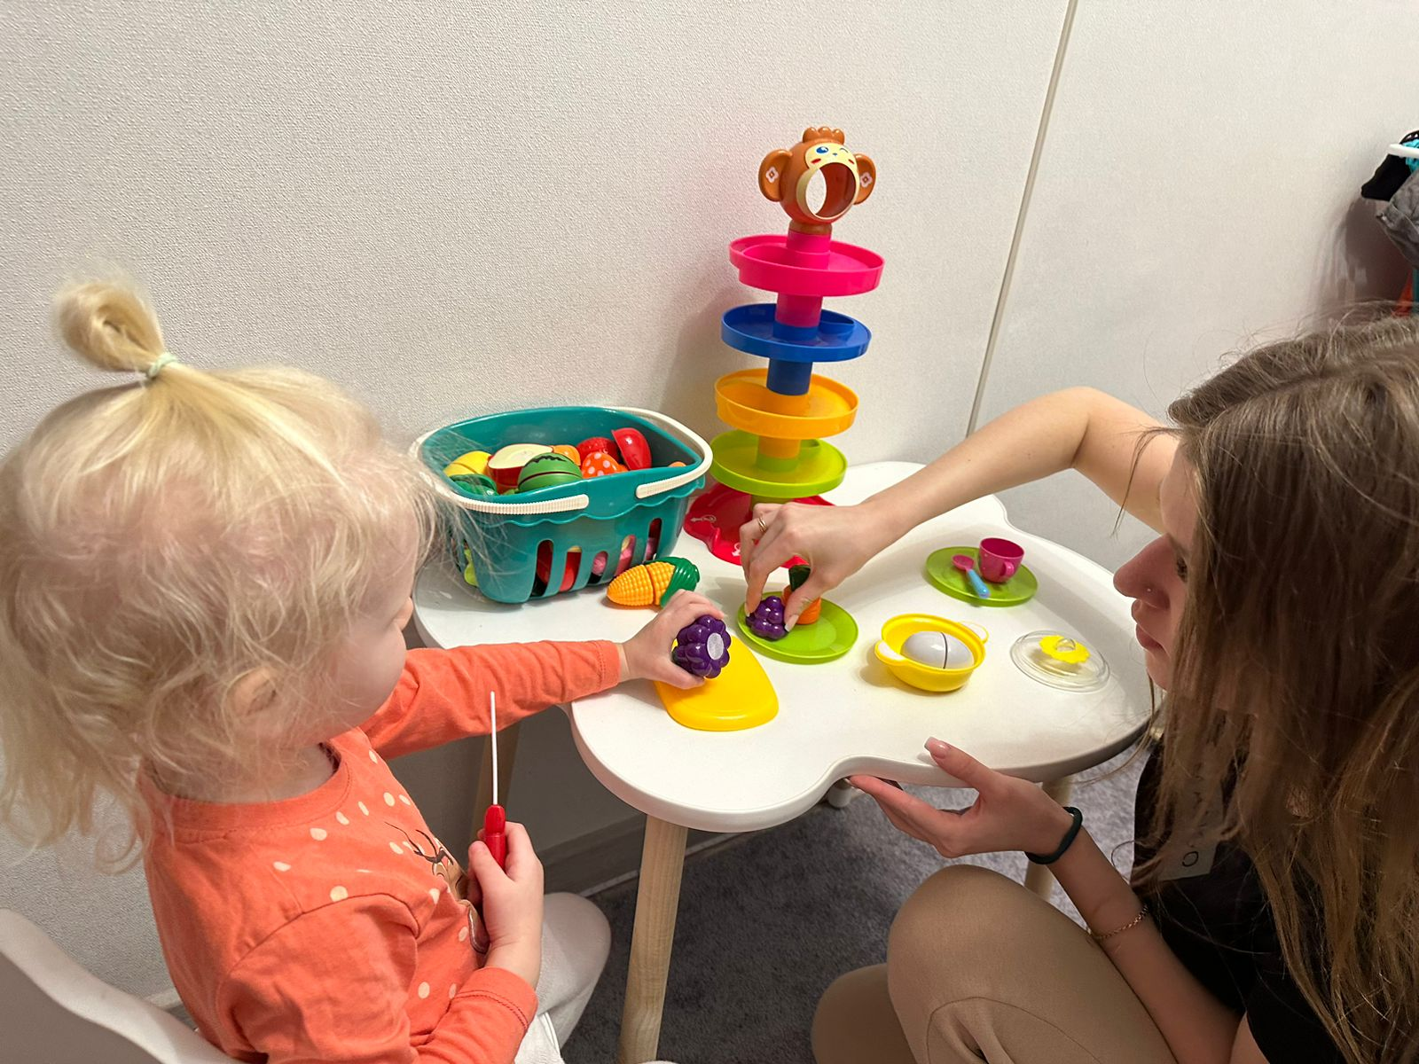
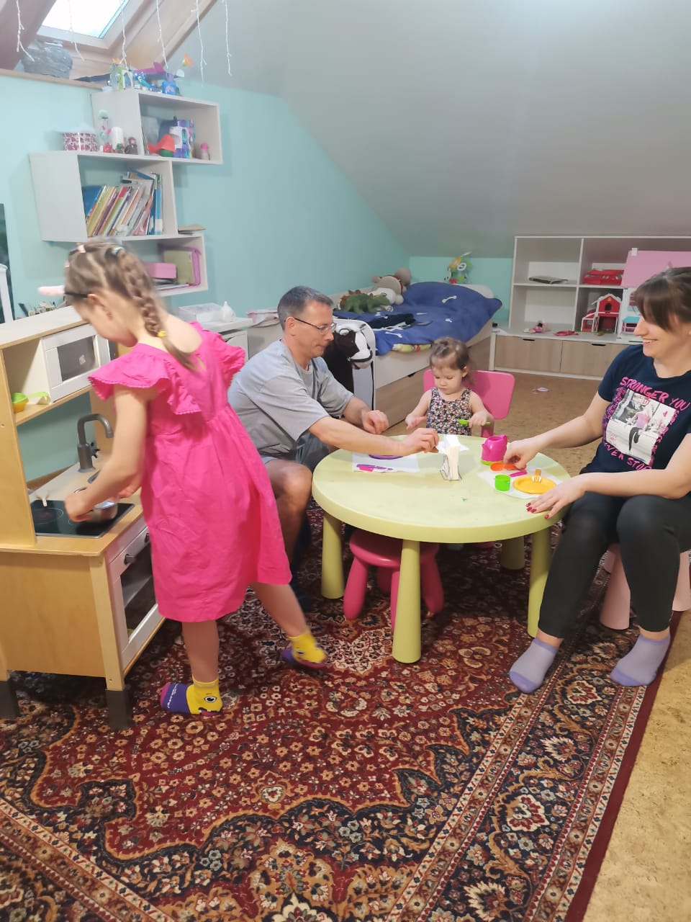
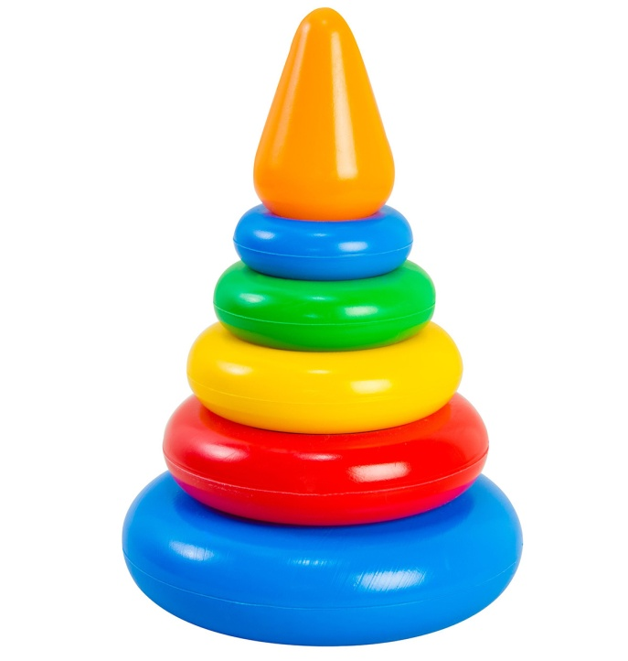

Slide 14
Спасибо за внимание!!!

